Slide 1



Slide 2






تعيين تلميذ(ة) للإجابة
توجيهات و شرح التعليمات
عرض فيديو
المرور بين الصفوف للمساعدة و تصحيح الإنجازات
عمل في ثنائيات
نهاية الشريط، المرور إلى الشريحة الموالية.

Slide 3

تنظيم حصص الأسبوع الثاني
اليوم 4 -
اليوم1 -
نشاط اعتيادي (10د)
ورشة الكتابة: إنتاج كتابي – الحصة 3 (30د)
ورشة الكتابة : إنتاج كتابي – الحصة4 (30د)
نشاط اعتيادي (10د)
الأساليب (30د)
التحدث . (30د)
اليوم 5 -
اليوم2 -
نشاط اعتيادي (10د)
قراءة : ما بعد القراءة : تقويم المقروء(30د)
ورشة الكتابة : إنتاج كتابي الحصة 5 (30د)
نشاط اعتيادي (10د)
قراءة : ما قبل القراءة: التوقع والتحقق (30 د)
قراءة : أثناء القراءة – الفهم 30 د
اليوم 6 -
اليوم 3 -
نشاط اعتيادي (10د)
مراجعة توليف (شكل وفهم) (40د)
القراءة الاثرائية : الحصة 2 (20د)
1نشاط اعتيادي (10د)
قراءة : أثناء القراءة (30د)
ورشة الكتابة: التراكيب . (30د)
Révision
Lecture offerte

Slide 4






هيكلة حصة اليوم
- 01 انشطة اعتيادية
يومياتي في الكتابة
- 02 ورشة الكتابة – الحصة 3
كتابة حجج (3)
- 03ورشة الكتابة – الحصة 4
كتابة حجج (4).

Slide 5

عند نهاية الحصة
على الأقل 80% من المتعلمين سيكونون قادرين على:
كتابة فقرة بسيطة تتضمن أساليب التعليل؛
كتابة حجج؛

Slide 6

افتتاح الحصة
افتتاح الحصة
ترحيب
نشاط اعتيادي : يومياتي في الكتابة.

Slide 7

مرحبا بكم ، سنبدأ حصة اللغة العربية.
اختــتام الحــصة
الإنتاج الكتابي - 4
الإنتاج الكتابي- 3
افتتاح الحصة

Slide 8


ضعوا اللوحة على الطاولة ، الكراسة والدفتر والمقلمة في القمطر.
اختــتام الحــصة
الإنتاج الكتابي - 4
الإنتاج الكتابي- 3
افتتاح الحصة

Slide 9

اختــتام الحــصة
الإنتاج الكتابي - 4
الإنتاج الكتابي- 3
افتتاح الحصة
نواصل خلال هذه الحصة التدرب على نشاط يومياتي في الكتابة.
يَوْمِيّاتي في ﭐلْكِتابَةِ.

Slide 10
اختــتام الحــصة
الإنتاج الكتابي - 4
الإنتاج الكتابي- 3
افتتاح الحصة
من يقرأ؟ أكملوا الفقرة بتعليل مناسب . استعينوا بأساليب التعليل المناسبة.
خَرَجَ ٱلتَّلاميذُ في حَمْلَةٍ لِتَنْظيفِ ٱلْحَديقَةِ، ....................................................
وَقاموا بِغَرْسِ ٱلْأَشْجارِ .............................................................................. طَلَبَ ٱلْأُسْتاذُ مِنَ ٱلْمُتَعَلِّمينَ عَدَمَ رَمْيِ ٱلنّفاياتِ في ٱلْأَرْضِ، ...............................................................................................................
أَعْجَبَتِ ٱلْفِكْرَةُ جَميعَ ٱلتَّلاميذِ، ...................................................................

Slide 11
اختــتام الحــصة
الإنتاج الكتابي - 4
الإنتاج الكتابي- 3
افتتاح الحصة
أنجزوا المطلوب على دفاتركم. معكم 5 دقائق.
خَرَجَ ٱلتَّلاميذُ في حَمْلَةٍ لِتَنْظيفِ ٱلْحَديقَةِ، ....................................................
وَقاموا بِغَرْسِ ٱلْأَشْجارِ .............................................................................. طَلَبَ ٱلْأُسْتاذُ مِنَ ٱلْمُتَعَلِّمينَ عَدَمَ رَمْيِ ٱلنّفاياتِ في ٱلْأَرْضِ، ...............................................................................................................
أَعْجَبَتِ ٱلْفِكْرَةُ جَميعَ ٱلتَّلاميذِ، ...................................................................

Slide 12
اختــتام الحــصة
الإنتاج الكتابي - 4
الإنتاج الكتابي- 3
افتتاح الحصة
من يقرأ إنجازه.
خَرَجَ ٱلتَّلاميذُ في حَمْلَةٍ لِتَنْظيفِ ٱلْحَديقَةِ، ....................................................
وَقاموا بِغَرْسِ ٱلْأَشْجارِ .............................................................................. طَلَبَ ٱلْأُسْتاذُ مِنَ ٱلْمُتَعَلِّمينَ عَدَمَ رَمْيِ ٱلنّفاياتِ في ٱلْأَرْضِ، ...............................................................................................................
أَعْجَبَتِ ٱلْفِكْرَةُ جَميعَ ٱلتَّلاميذِ، ...................................................................

Slide 13


اختــتام الحــصة
الإنتاج الكتابي - 4
الإنتاج الكتابي- 3
افتتاح الحصة
الفائزون بنجمة الكتابة هم ...........................................................................
تَحَدّي ٱلْكِتابَةِ

Slide 14
ورشة الكتابة – الحصة 3
ورشة الكتابة – الإنتاج الكتابي
كتابة الحجج– الحصة 3.

Slide 15
اختــتام الحــصة
الإنتاج الكتابي - 4
الإنتاج الكتابي- 3
افتتاح الحصة
نواصل تعلم كيفية كتابة الحجج. لماذا نحتاج للحجج؟
كِتابَـــــــــــةُ ٱلْحُجَــــــــــــــــجِ.

Slide 16
اختــتام الحــصة
الإنتاج الكتابي - 4
الإنتاج الكتابي- 3
افتتاح الحصة
ما خطوات كتابة الحجج التي تعرفنا عليها؟
كِتابَـــــــــــةُ ٱلْحُجَــــــــــــــــجِ.

Slide 17
اختــتام الحــصة
الإنتاج الكتابي - 4
الإنتاج الكتابي- 3
افتتاح الحصة
من يقرأ؟
أُحَدِّدُ ٱلْفِكْرَةَ ٱلَّتي أُريدُ تَقْديمَها.
1
أُبْدي رَأْيي حَوْلَ ٱلْفِكْرَةِ (مُتَّفِقٌ / غَيْرُ مُتَّفِقٍ).
2
أُبْرِزُ ٱلْأسْبابَ ٱلَّتي تُعَزِّزُ مَوْقِفي.
3
أَسْتَشْهِدُ بِأَمْثِلَةٍ وَمَعْلوماتٍ مُقْنِعَةٍ.
4

Slide 18
اختــتام الحــصة
الإنتاج الكتابي - 4
الإنتاج الكتابي- 3
افتتاح الحصة
ما أنواع الحجج التي تعرفنا عليها؟
كِتابَـــــــــــةُ ٱلْحُجَــــــــــــــــجِ.

Slide 19
اختــتام الحــصة
الإنتاج الكتابي - 4
الإنتاج الكتابي- 3
افتتاح الحصة
من يقرأ؟
حُجَجٌ مُؤَيِّدَةٌ
أَسْتَخْدِمُها لِإِثْباتِ صِحَّةِ مَوْقِفي وَرَأْيي.

Slide 20
اختــتام الحــصة
الإنتاج الكتابي - 4
الإنتاج الكتابي- 3
افتتاح الحصة
من يقرأ؟
حُجَجٌ مُعارِضَةٌ
أَسْتَخْدِمُها لِبَيانِ نُقَطِ ٱلضَّعْفِ أَوِ ٱلثَّغَراتِ في مَوْقِفٍ مُخالِفٍ.

Slide 21
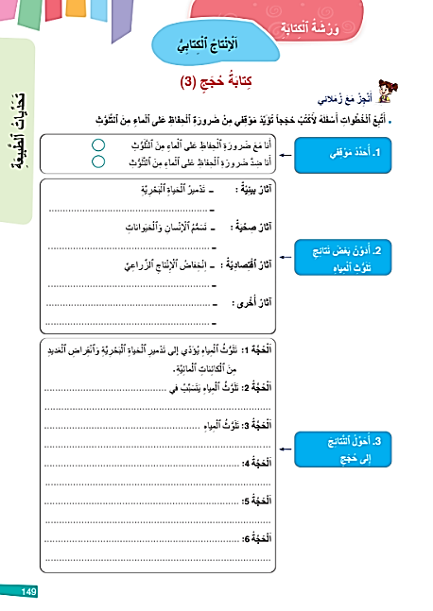
اختــتام الحــصة
الإنتاج الكتابي - 4
الإنتاج الكتابي- 3
افتتاح الحصة
خذوا الصفحة 149 من كراساتكم. أكتبوا دليل استعمال وفق المطلوب.

Slide 22
اختــتام الحــصة
الإنتاج الكتابي - 4
الإنتاج الكتابي- 3
افتتاح الحصة
سأمر بين الصفوف لمساعدتكم. معكم 10 ذقائق للإنجاز.

Slide 23
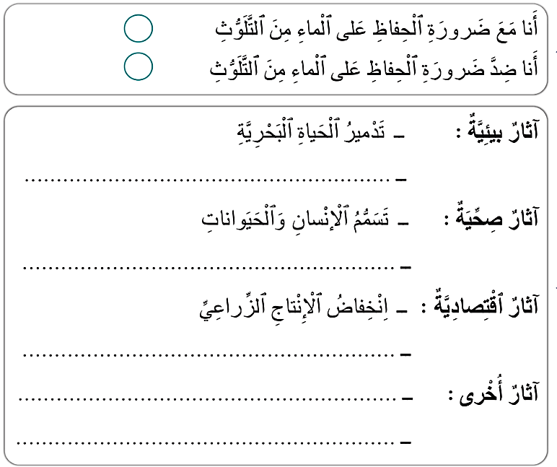
اختــتام الحــصة
الإنتاج الكتابي - 4
الإنتاج الكتابي- 3
افتتاح الحصة
لنصحح. من منكم يقرأ انتاجه.

Slide 24
اختــتام الحــصة
الإنتاج الكتابي - 4
الإنتاج الكتابي- 3
افتتاح الحصة
إليكم نموذجا للتصحيح. صححوا
X
نُفوقُ ٱلْأَسْماكِ وَٱلْحَيَواناتِ ٱلْمائِيَّةِ.
اِنْتِشارُ ٱلْأَمْراضِ.
تَراجُعُ ٱلثَّرْوَةِ ٱلسَّمَكِيَّةِ.
نُدْرَةُ ٱلْمِياهِ ٱلصّالِحَةِ لِلشُّرْبِ.
تَلَوُّثُ ٱلتُّرْبَةِ.

Slide 25
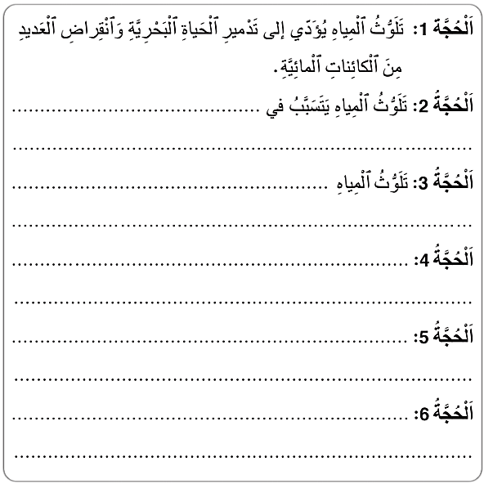
اختــتام الحــصة
الإنتاج الكتابي - 4
الإنتاج الكتابي- 3
افتتاح الحصة
نواصل التصحيح. من منكم يقرأ انتاجه.

Slide 26
اختــتام الحــصة
الإنتاج الكتابي - 4
الإنتاج الكتابي- 3
افتتاح الحصة
إليكم نموذجا للتصحيح. صححوا.
اِنْتِشارِ ٱلْأَمْرَاضِ وَتَسَمُّمِ ٱلْإِنْسانِ.
يُؤَثِّرُ سَلْباً عَلى ٱلزِّراعَةِ وَيُقَلِّلُ مِنَ ٱلْإِنْتاجِ ٱلزِّراعِيِّ.
اَلْمِياهُ ٱلْمُلَوَّثَةُ تُهَدِّدُ صِحَّةَ ٱلْإِنْسانِ وَٱلْحَيَوانِ.
اَلْحِفاظُ عَلى ٱلْماءِ يُساعِدُ عَلى حِمايَةِ ٱلْبيئَةِ وَٱلطَّبيعَةِ.
الْماءُ ثَرْوَةٌ ضَرورِيَّةٌ لِلْحَياةِ، لِذَلِكَ يَجِبُ ٱلْمُحافَظَةُ عَلَيْهِ مِنَ ٱلتَّلَوُّثِ.

Slide 27
ورشة الكتابة – الحصة 4
ورشة الكتابة – الإنتاج الكتابي
كتابة الحجج– الحصة 4

Slide 28
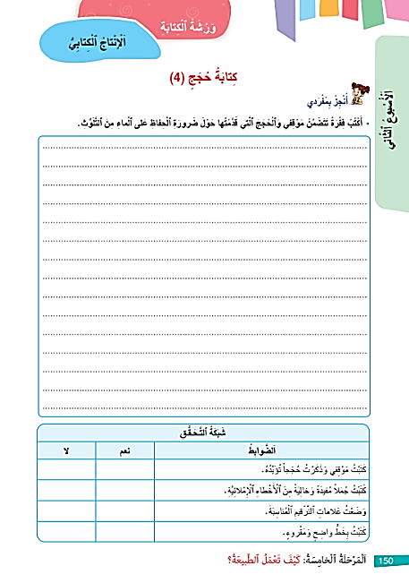
اختــتام الحــصة
الإنتاج الكتابي - 4
الإنتاج الكتابي- 3
افتتاح الحصة
الآن خذوا الصفحة 150 من كراساتكم. من يقرأ التعليمة.

Slide 29
اختــتام الحــصة
الإنتاج الكتابي - 4
الإنتاج الكتابي- 3
افتتاح الحصة
أكتبوا الفقرة على أوراق التحرير. استعينوا بأجوبتكم وعناصر التصحيح الواردة في الصفحة 149

Slide 30
اختــتام الحــصة
الإنتاج الكتابي - 4
الإنتاج الكتابي- 3
افتتاح الحصة
سامر بين الصفوف لمساعدتكم. معكم 15 دقيقة. بعدها سأجمع منتوجكم قصد التصحيح.

Slide 31
اختتام الحصة
اختتام الحصة
ماذا تعلمتم اليوم؟
واجباتكم المنزلية.

Slide 32
الفائزون بنجمة السلوك الجيد هم : ............................................
اختــتام الحــصة
الإنتاج الكتابي - 4
الإنتاج الكتابي- 3
افتتاح الحصة

Slide 33

إلى اللقاء في الحصة المقبلة
اختــتام الحــصة
ورشة القراءة 2
ورشة القراءة 1
افتتاح الحصة

